Slide 1





ANILSAIDSO
MẠNG LƯỚI THỐNG TRỊ

Slide 2



Chúng ta phụ thuộc vào mạng lưới để vận chuyển con người, hàng hóa, và thông tin trên toàn thế giới.
@ANILSAIDSO
CON NGƯỜI
HÀNG HÓA
THÔNG TIN

Slide 3




Mạng lưới cung cấp cơ sở hạ tầng để dịch chuyển vật từ A → B
@ANILSAIDSO
CON NGƯỜI
HÀNG HÓA
THÔNG TIN

Slide 4
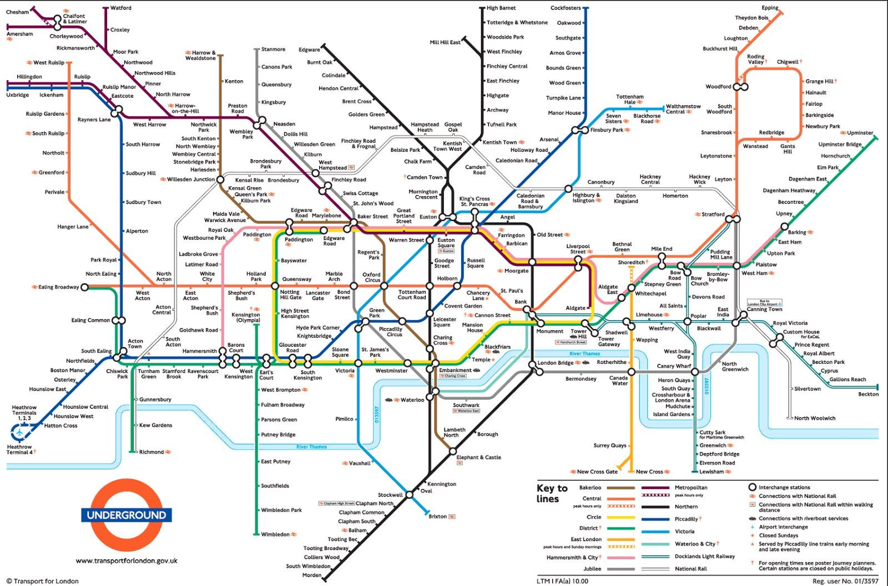
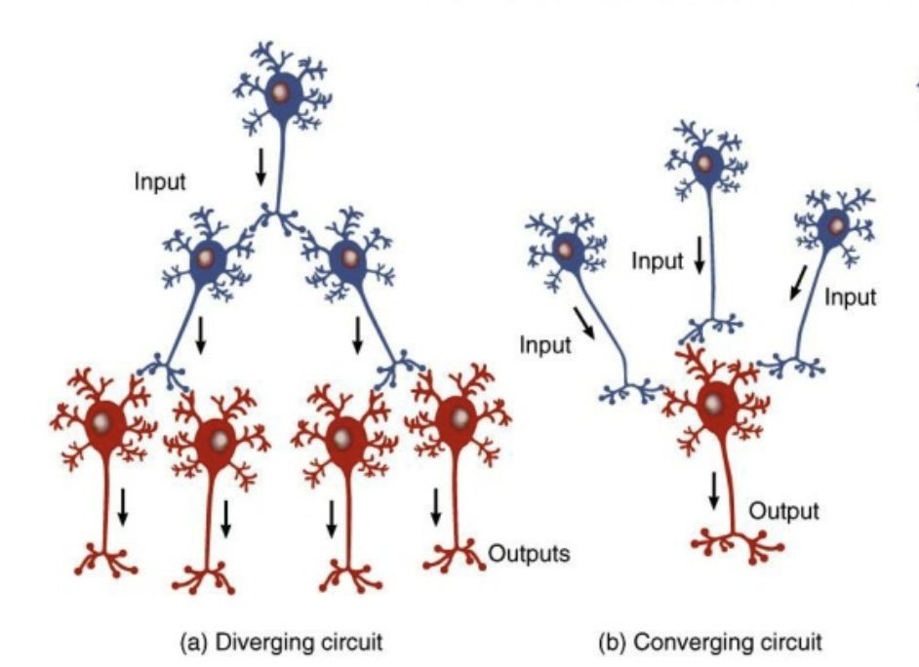
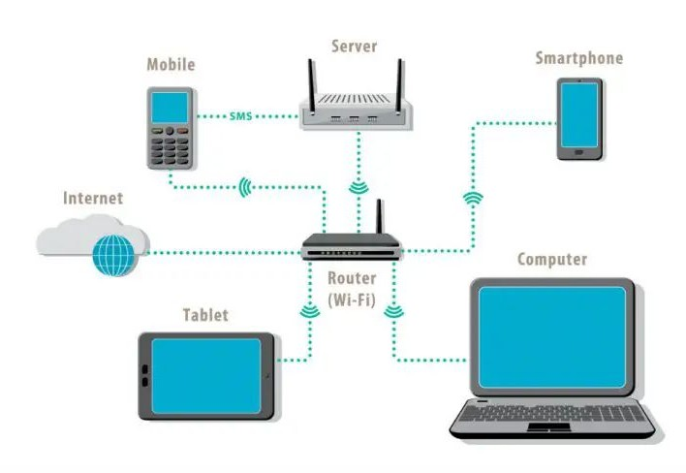
Mạng lưới được cấu tạo từ các thiết bị đầu cuối và/hoặc các thiết bị trung gian.
Mạng lưới vận chuyển
Mạng lưới sinh trắc học
Mạng lưới cục bộ

Slide 5

MẠNG LƯỚI THÔNG TIN
@ANILSAIDSO

Slide 6
Tất cả các mạng lưới đều có sự đánh đổi giữa các thuộc tính khác nhau (ví dụ: tốc độ, độ tin cậy, chi phí, v.v.)
CHI PHÍ
UY TÍN
TỐC ĐỘ
TƯƠNG TÁC
CHÍNH XÁC

Slide 7

Các đột phá công nghệ có thể cải thiện đáng kể một hoặc kết hợp nhiều thuộc tính của cùng mạng lưới.
CHI PHÍ
Lợi ích thu hút người dùng và cho phép các trường hợp sử dụng mới.
UY TÍN
TỐC ĐỘ
TƯƠNG TÁC
CHÍNH XÁC

Slide 8
“Theo quy tắc, thường độc quyền
10x
công nghệ phải ít nhất tốt hơn gấp 10 lần
so với các công nghệ thay thế khác
về những khía cạnh quan trọng để có
lợi thế độc quyền.”
—Peter Thiel

Slide 9
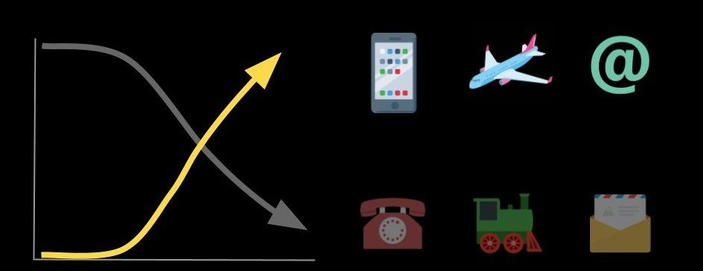
SỰ PHÁ HỦY SÁNG TẠO
@ANILSAIDSO
Khi khoa học kỹ thuật tiến bộ, các mạng lưới (và cơ sở hạ tầng) có thể trở nên lỗi thời khi các phương thức vận chuyển từ A → B trở nên rẻ hơn.

Slide 10
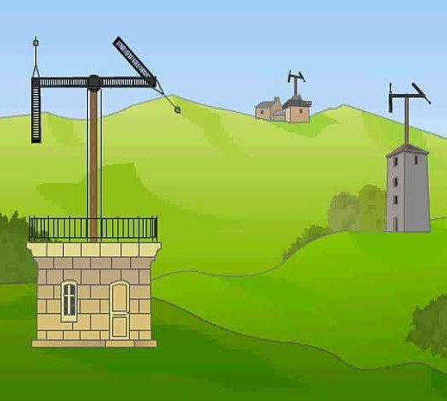
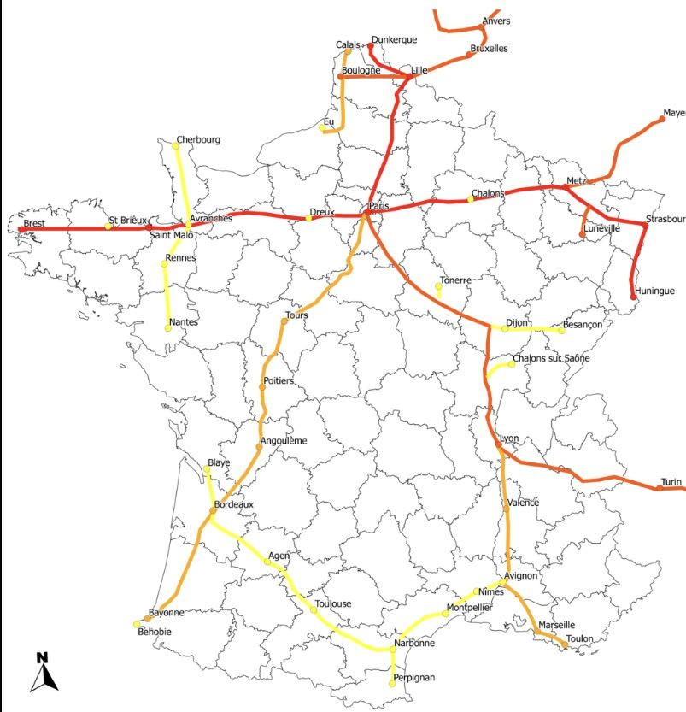
Bài học thực tế
Hệ thống tòa tháp truyền thông Chappe là một chuỗi các tháp truyền tin nhắn thông qua các cánh tay tùy chỉnh.
Đến năm 1844, Pháp đã xây dựng hơn 500 tháp để kết nối 29 thành phố.
Cuối cùng, chúng bị lỗi thời bởi điện báo.

Slide 11



@ANILSAIDSO
=TAY
DÂY
0 DÂY
Trong thế kỷ này, chúng ta đã chứng kiến một số bước nhảy vọt trong đổi mới công nghệ thông tin.

Slide 12












DÂY
TAY
0 DÂY
Di động
Dữ liệu, Âm thanh
Khói
Mật mã
Ethernet
Dữ liệu
@ANILSAIDSO
Telegraph
Morse
Vệ tinh
Dữ liệu
Thư
Ký tự
Điện thoại
Âm thanh
Wi-Fi
Dữ liệu
Đổi mới thường sản sinh ra những cách thức mới để gửi và nhận thông tin, và từ đó trở thành các hình thức hỗ trợ và bổ sung để con người phối hợp, giao tiếp và hợp tác.
Bitcoin
Giá trị

Slide 13









HIỆU ỨNG MẠNG LƯỚI (LAN TỎA)
(LUẬT METCALFE)
2 3 4
# NGƯỜI THAM GIA
....
8
# KHẢ NĂNG KẾT NỐI
1 3 6 .... 28
Các mạng lưới phát triển vượt trội trong một hoặc nhiều mảng như đã đề cập trước đó, sẽ lan tỏa: sự tăng trưởng phi mã, theo cấp số nhân do sự gia nhập của người dùng mới.

Slide 14
"Thanh toán là 1 mạng lưới.
Một số mạng lưới là đơn nhất, nghĩa là người thắng làm vua.
là một mạng lưới như vậy."
—Gigi
Tiền

Slide 15




















Trong trường hợp mạng lưới tiền tệ, việc lưu trữ thông tin dự phòng là rất quan trọng.
Mạng lưới các máy chủ độc lập của Bitcoin cho phép truy xuất, tái tạo và xác thực toàn bộ chuỗi dữ liệu chỉ với duy nhất một máy chủ khác, cho phép mạng lưới hoạt động mà không cần một cơ quan trung ương.
Những mạng lưới tập trung và cần xin phép khi gia nhập tạo nên hệ thống tài chính truyền thống với đồng tiền pháp định điều có cùng một tính chất cơ bản đó là có duy nhất 1 điểm tác nghẽn.
@ANILSAIDSO

Slide 16
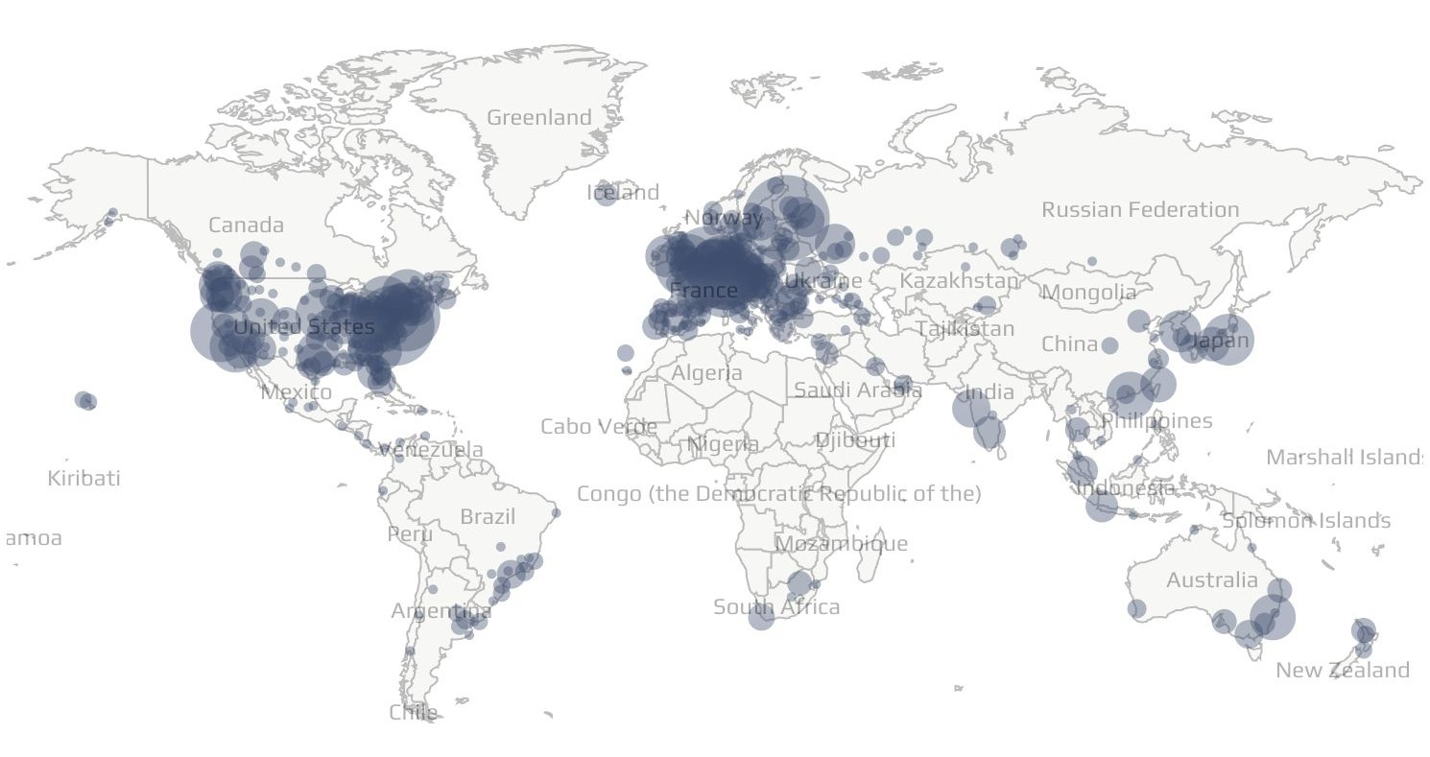

SỐ MÁY CHỦ BITCOIN: 16,644
04/07/2023

Slide 17

" Vấn đề cơ bản của việc giao tiếp là làm sao để tái tạo lại một thông điệp được chọn tại một điểm khác."
—Claude Shannon

Slide 18
MẠNG BITCOIN HOẠT ĐỘNG:
99.98836915276 %
TỪ ĐIỂM KHỞI ĐẦU (03-01-2009)
Nguồn: buybitcoinworldwide.com

Slide 19
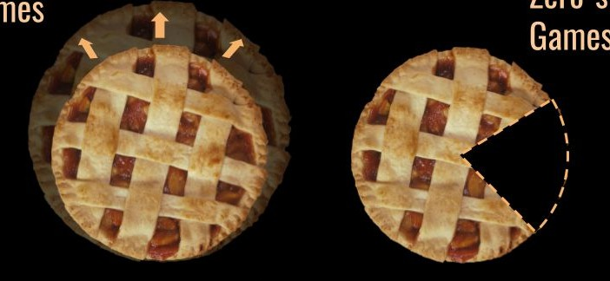
TRANH GIÀNH THỊ TRƯỜNG
KIẾN TẠO THỊ TRƯỜNG
@ANILSAIDSO
Các mạng truyền thông số tạo ra cơ hội mới cho việc tạo ra giá trị mà trước đây không thể tồn tại. Chúng kiến tạo và mở rộng thị trường.

Slide 20
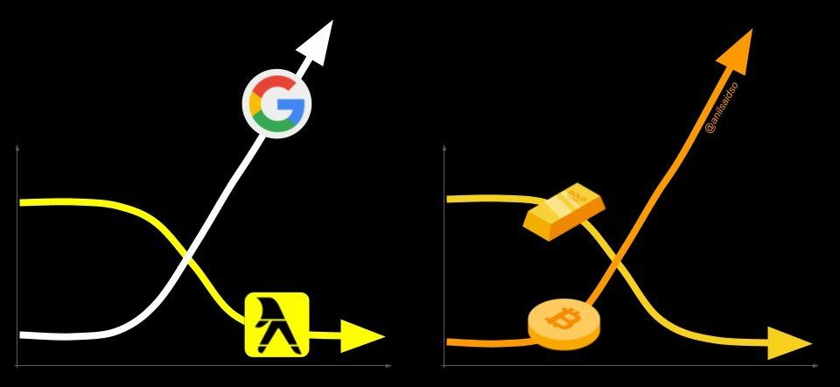
" Nếu lịch sử lặp lại, khi người kế nhiệm (kỹ thuật số) thay thế người tiền nhiệm với sản phẩm tương tự, nó sẽ thu nhỏ người tiền nhiệm đó một cách đáng kinh ngạc."
—Eric Weiss
@ANILSAIDSO

Slide 21







E100B+
MẠNG LƯỚI TRUYỀN THÔNG SỐ
Xã hội
Điện thoại
@ANILSAIDSO
Bán lẻ Truyền thông Thông tin Video Tiền tệ
" Công thức chiến thắng trong suốt 10-15 năm qua của các đế chế mạng lưới kỹ thuật số là phi tập trung hóa một thứ cơ bản nào đó. Với Bitcoin đó là mạng lưới tiền tệ."
—Michael Saylor

Slide 22
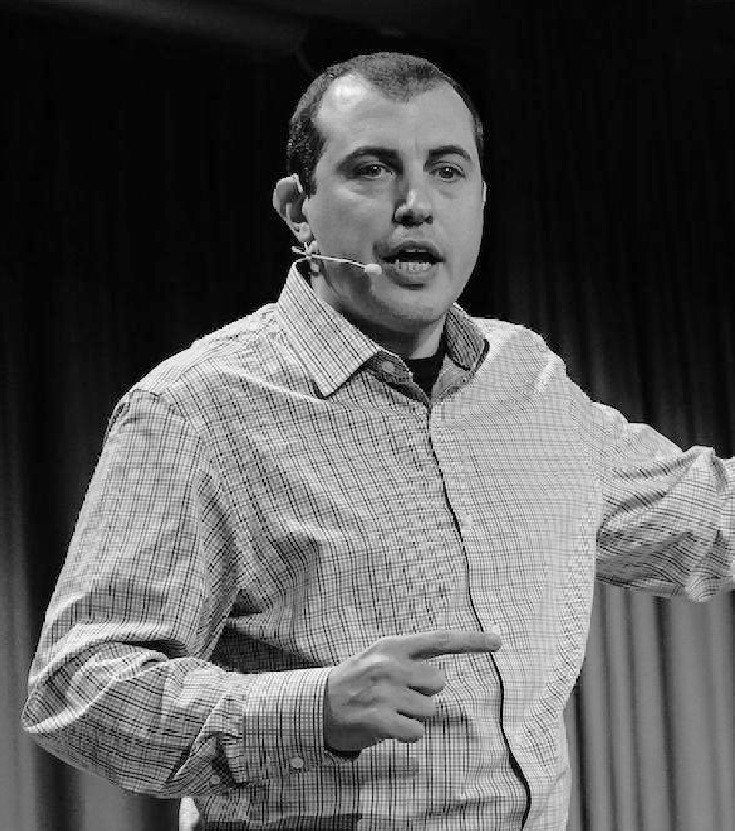
“Mạng lưới Bitcoin không chỉ định bất kỳ dịch vụ hoặc ứng dụng tài chính nào. Nó không yêu cầu đăng ký hoặc xác định thành viên. Nó không kiểm soát các loại thiết bị hoặc ứng dụng nào có thể tận dụng thuộc tính của nó. Bitcoin cho phép bất kỳ ứng dụng nào được phát triển độc lập, không có cơ chế xin cho, khi kết nối với mạng lưới.”
—Andreas M. Antonopoulos
(Decentralization: Why Dumb Networks Are Better, 2015)

Slide 23
CẢI TIẾN PHI TẬP TRUNG :
MẠNG LIGHTNING
Các ứng dụng khác
MẠNG LIGHTNING
Tầng thứ 2 (oﬀ-chain)
MẠNG BITCOIN
Tầng cơ bản (on-chain)

Slide 24


Mạng Lightning cho phép các giao dịch giá trị rất nhỏ gần như miễn phí và tức thì.
CHI PHÍ
Lớp thứ 2 này tăng cường tính năng và tiện ích tổng thể của bitcoin như một loại tiền tệ.
UY TÍN
TỐC ĐỘ
TƯƠNG TÁC
CHÍNH XÁC

Slide 25


BẢN ĐỒ CÁC MÁY CHỦ TRONG MẠNG LIGHTNING
12,411 MÁY
61,101 KÊNH
04/07/2023
6K
MẠNG LIGHTNING
Dung lượng (#BITCOIN)
4K
2K
0
2019 2020 2021 2022 2023

Slide 26


Anil
@anilsaidso
Biên dịch:
@AnhContact

